Slide 1


ỦY BAN NHÂN DÂN PHƯỜNG VIỆT HƯNG
TRƯỜNG MẦM NON HOA SEN
GIÁO DỤC PHÁT TRIỂN NHẬN THỨC
Đề tài: Khám phá quả trứng
Lứa tuổi: Mẫu giáo bé (3 - 4 tuổi)
Giáo viên: Đoàn Thị Thơm
Năm học: 2025 - 2026

Slide 2

E1: GẮN KẾT
Xem video điều gì xảy ra bên trong quả trứng

Slide 3
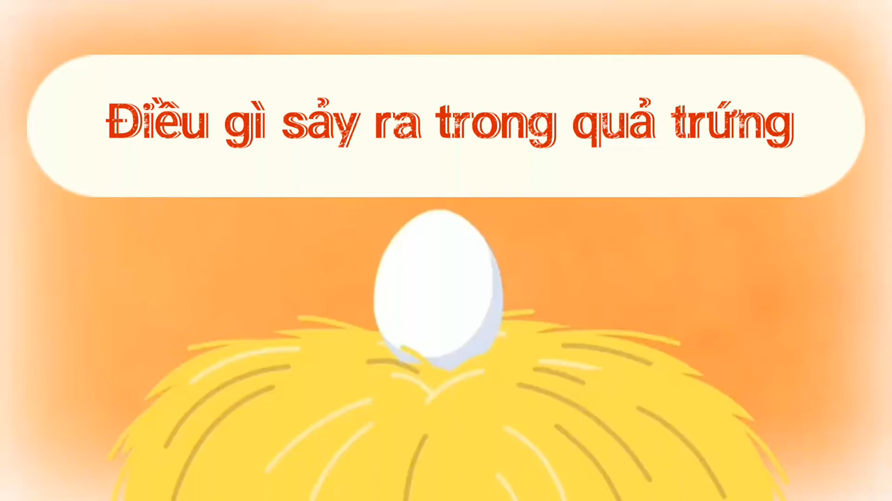
Điều gì xảy ra trong quả trứng?

Slide 4
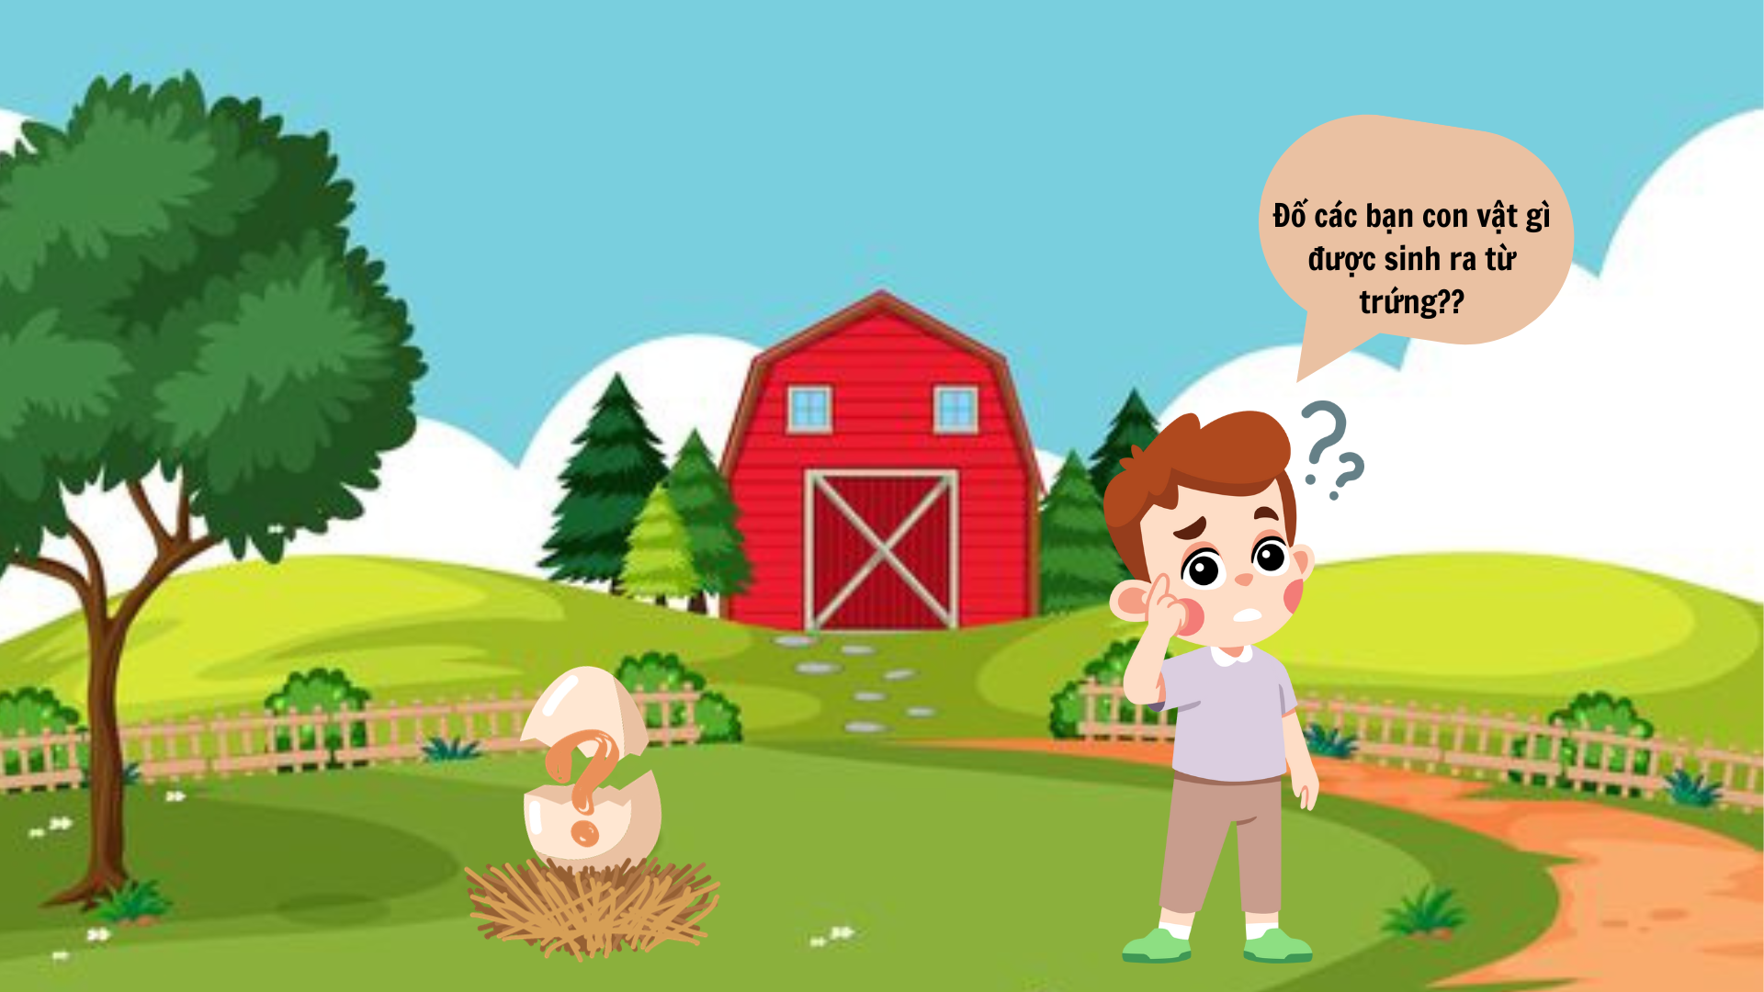

Slide 5

MINI GAME
Con gì đẻ ra trứng ?
Con gì đẻ ra con ?
LUẬT CHƠI
Có những con vật
Các con hay cùng đoán xem con vật đó đẻ trứng hay là đẻ con.

Slide 6


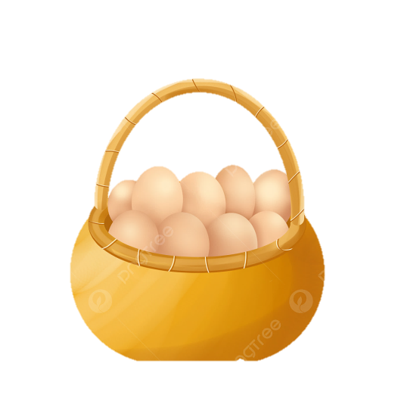


Con gà đẻ ra gì vậy các con?
Qủa trứng
Gà con

Slide 7
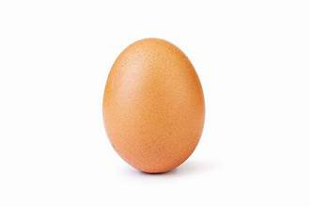


Voi đẻ ra gì vậy các con?
Qủa trứng
Voi con

Slide 8

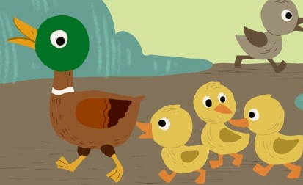
Con vịt đẻ ra gì vậy các con?
Qủa trứng
Vịt con

Slide 9

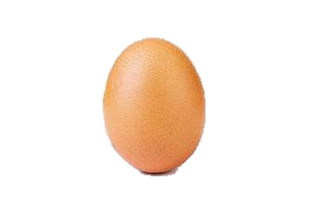
Con mèo đẻ ra gì vậy các con?
Mèo con
Qủa trứng

Slide 10

Con lợn đẻ ra gì vậy các con?
Lợn con
Qủa trứng

Slide 11
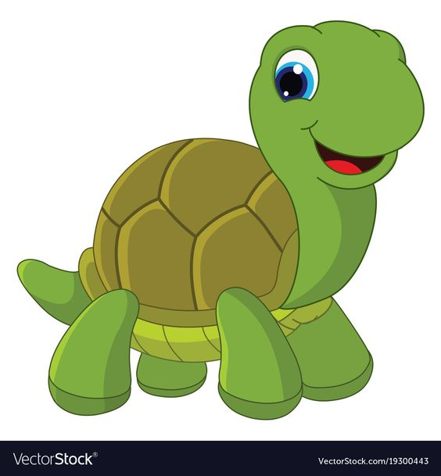

Con rùa đẻ ra gì vậy các con?
Qủa trứng
Rùa con

Slide 12
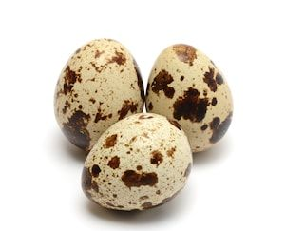
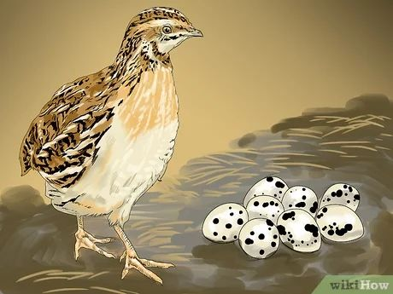
Con chim cút đẻ ra gì vậy các con?
Qủa trứng
Chim con

Slide 13



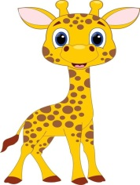
Cô và các con vừa cùng nhau tìm hiểu rất nhiều các con vật đẻ ra từ trứng.
Bây giờ cô và các con cùng nhau đi khám phá về quả trứng nhé.

Slide 14
E2: KHÁM PHÁ
Khám phá quả trứng

Slide 15

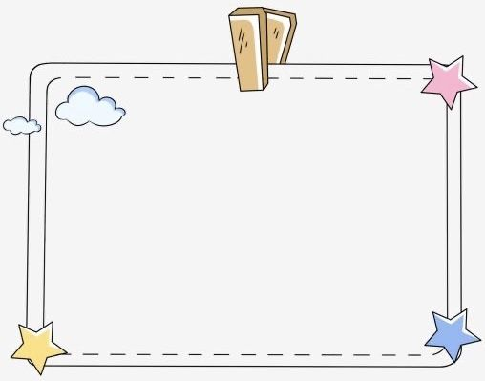

Chuẩn bị
Chia lớp thành các nhóm( 3-5 trẻ một nhóm)
Giáo viên phát cho mỗi nhóm 1 bộ dụng cụ đã chuẩn bị trước
Mỗi nhóm sẽ ngồi chung một bàn và làm nhiện vụ

Slide 16
NHIỆM VỤ NHÓM
Các nhóm khám phá quả trứng bằng cách lấy quả trứng của mình đã mang ở nhà ra, cùng nhóm của mình khám phá với các dụng cụ đã được phát và ghi chép kết quả vào phiếu ghi chép.

Slide 17


Chúc mừng các nhóm
đã hoàn thành việc khám phá
quả trứng

Slide 18
E3: CHIA SẺ
- Các nhóm hãy lần lượt lên trước lớp để chia sẻ về kết quả khám phá quả trứng của từng nhóm.
- Qủa trứng có hình dạng gì? Có màu gì?
- Khi sờ vào vỏ của quả trứng con thấy như thế nào?
- Bên trong quả trứng có gì? Điều gì xảy ra khi chúng ta đập vỡ quả trứng ra?
- Lòng đỏ trứng có màu gì? Làm thế nào để tách riêng lòng đỏ, trắng trứng ra?

Slide 19
Chúc mừng các nhóm
đã hoàn thành thuyết trình của mình!

Slide 20
E4: Củng cố và ứng dụng
Thử thách ứng dụng vui nhộn

Slide 21
Trò chơi 1: Thử thách gắp trứng
Cách chơi:
Các con sẽ giữ nguyên nhóm như lúc khám phá, cô sẽ phát cho mỗi nhóm hai cát bát, đũa và những quả trứng chim cút đã luộc. Nhiệm vụ của các đội là trong 1phút lần lượt các thành viên của mỗi nhóm thực hiện thử thách gắp trứng chim cút từ bát này sang bát kia của nhóm bằng đũa đã được phát.
Luật chơi:
Sau thời gian 1 phút đội nào gắp xong sẽ chiến thắng.

Slide 22
Trò chơi 2: Thử thách bóc trứng
Cách chơi:
Cô sẽ phát cho các đội những quả trứng cút cô đã luộc. Nhiệm vụ của các đội là bóc những quả trứng mà cô đã phát.
Luật chơi:
Sau thời gian 1 phút đội nào bóc được nhiều trứng hơn sẽ dành chiến thắng sẽ chiến thắng.

Slide 23
Chúc mừng các nhóm
đã hoàn thành thử thách vui nhộn!
Giờ chúng ta cùng thưởng thức quả trứng chim cút đã bóc nhé!

Slide 24
DẶN DÒ
Các con hãy gom và mang vỏ trứng đã bóc đi phơi nắng để làm nguyên liệu cho tiết học sau nhé!

Slide 25
E5: ĐÁNH GIÁ
- Cô cho trẻ chia sẻ về cảm xúc:
+ Hôm nay chúng mình được tìm hiểu về điều gì?
+ Các con có vui không ?
+ Bạn nào học tích cực nhất?
- Cô đánh giá nhận xét về họat động học, khen ngợi động viên trẻ

